Slide 1
PREPARACIÓ PROVES D’ACCÉS A GRAU MITJÀ 2017
Competència social i ciutadana

Slide 2
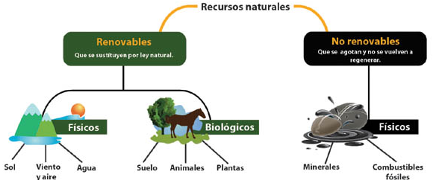
1. El paisatge com a resultat de la interacció entre la humanitat i el medi
Competència social i ciutadana
Identifica diferents tipus de recursos naturals renovables i no renovables i els relaciona amb casos d'impacte mediambiental derivats de la seva explotació. Identifica actuacions i accions humanes afavoreixin un desenvolupament sostenible a nivell local i mundial.

Slide 3
RECURSOS NATURALS
Competència social i ciutadana
Renovables
No renovables

Slide 4
ACTUACIONS PER A UN DESENVOLUPAMENT SOSTENIBLE
CASOS D’IMPACTE MEDIAMBIENTAL
https://es.slideshare.net/scoll/3-problemes-mediambientals
https://es.slideshare.net/CorporacinHorizontes/sostenibilidad-ambiental

Slide 5
1. El paisatge com a resultat de la interacció entre la humanitat i el medi
Llegeix i interpreta diferents tipus de projeccions cartogràfiques per representar la terra: mapes, plànols i imatges de suports convencionals i digitals. Usa les escales gràfiques i numèriques.
https://www.slideshare.net/epsasocial1/tema1-2566195

Slide 6
La resta de teoria està resumida aquí: https://sites.google.com/site/cienciessocialspacfgm/portada

Slide 7
ACTIVITATS

Slide 8
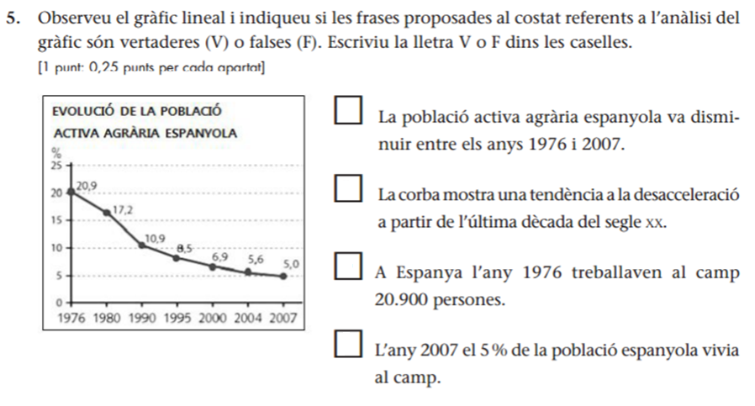
Gràfics de població

Slide 11
Preguntes sobre població
SALDO MIGRATORI = IMMIGRACIÓ - EMIGRACIÓ
CONCEPTES BÀSICS SOBRE POBLACIÓ

Slide 12
CONCEPTES BÀSICS SOBRE POBLACIÓ

Slide 13
Preguntes sobre recursos del planeta

Slide 15
Preguntes sobre problemes mediambientals

Slide 17
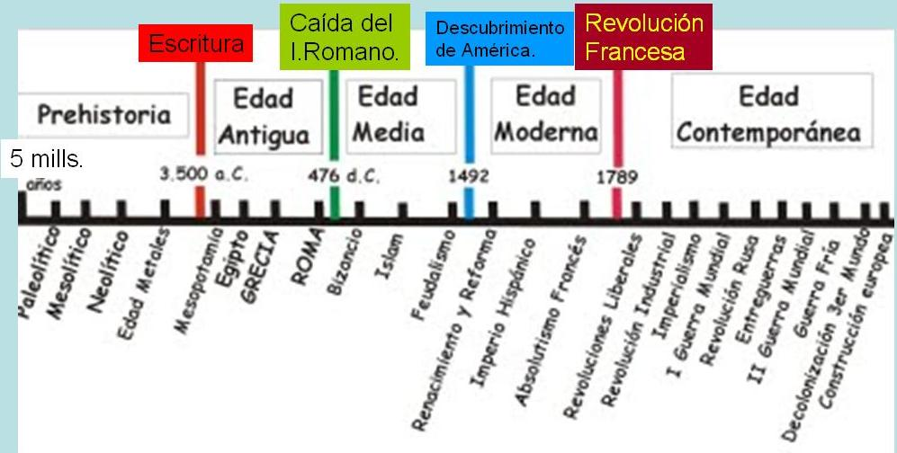
HISTÒRIA: EIX CRONOLÒGIC

Slide 18
Preguntes sobre ordre d’esdeveniments

Slide 19
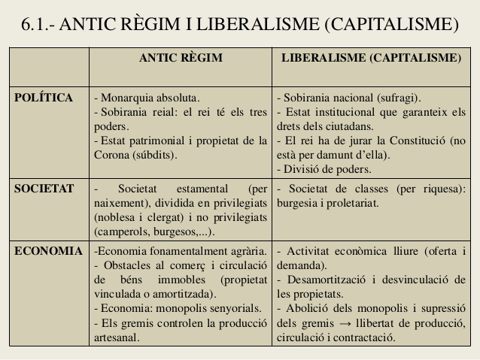
Història contemporània: diferències entre Antic Règim i Liberalisme

Slide 20
Preguntes sobre Antic Règim i Liberalisme

Slide 21
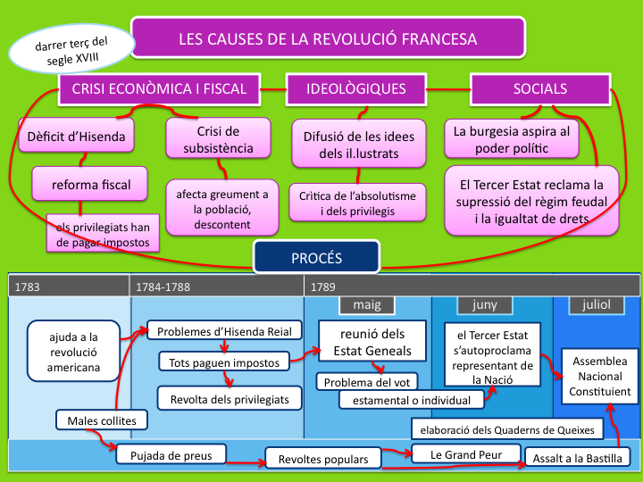
Revolució Francesa

Slide 22
Preguntes sobre Revolució Francesa

Slide 23
La Revolució Industrial

Slide 25
Preguntes sobre Revolució Industrial

Slide 26
Primera i Segona Guerra Mundial

